Slide 1
DSL для опису завдань у проекті
КС-31
Бублик Владислав
Второва Яна

Slide 2
DSL (Domain-Specific Language)
DSL (Domain-Specific Language або Мова, Специфічна для Домену) - це мова програмування, створена для вирішення конкретних задач у конкретному області (домені). Вона спрощує вираження і розв'язання завдань в певному контексті, забезпечуючи зрозумілість та лаконічність коду.
Основні риси DSL:
-Спрощення Синтаксису
-Фокус на Задачі
-Легкість Використання
-Доменно-Орієнтована

Slide 3
DSL для опису завдань у проекті
DSL для опису завдань у проекті є інструментом, спеціально створеним для зручного визначення та управління завданнями в рамках конкретного проекту. Він надає спрощений та зрозумілий спосіб описувати, організовувати та виконувати завдання, що сприяє покращенню робочих процесів та комунікації в команді.
DSL для Опису Завдань:
Декларативність: Забезпечує можливість описувати завдання у формі декларацій, що робить код більш зрозумілим та читабельним.
Кастомізація: Надає можливість створювати власні команди та дії, відповідні конкретним потребам проекту.
Інтеграція з Доменом: Дозволяє використовувати терміни та концепції, специфічні для домену проекту, що полегшує взаєморозуміння між учасниками.
Зручність Використання: Максимізує простоту та зручність використання, спрощуючи рутинні завдання та забезпечуючи ефективність розробки.
Лаконічність: Спрощує синтаксис та структуру коду, щоб зменшити кількість необхідних символів та полегшити розуміння.

Slide 4
Можливості
Зрозумілість та Читабельність Коду:
Структурований та декларативний синтаксис полегшує зрозуміння коду.
Забезпечує чітку логіку визначення та організації завдань.
Легкість Визначення Завдань:
Проста та інтуїтивна визначення завдань без необхідності в докладних технічних деталях.
Гнучкість та Кастомізація:
Можливість створення власних команд та функцій, що відповідають конкретним потребам проекту.
Гнучкість у визначенні правил та умов для кожного завдання.
Інтеграція з Іншими Інструментами:
Можливість інтеграції з різними інструментами для управління проектом та системами контролю версій.
Спрощення Рутинних Завдань:
Автоматизація рутинних процесів, таких як встановлення, тестування, розгортання.
Підтримка Доменно-Орієнтованого Програмування:
Можливість використання термінів та понять, специфічних для конкретного домену проекту.
Забезпечення Єдиної Мови Команди:
Використання спеціалізованої мови сприяє єдності та зрозумінню серед всієї команди.
DSL для опису завдань у проекті не лише полегшує розробку, а й дозволяє краще фокусуватися на основних завданнях, підвищуючи ефективність та результативність проекту.

Slide 5
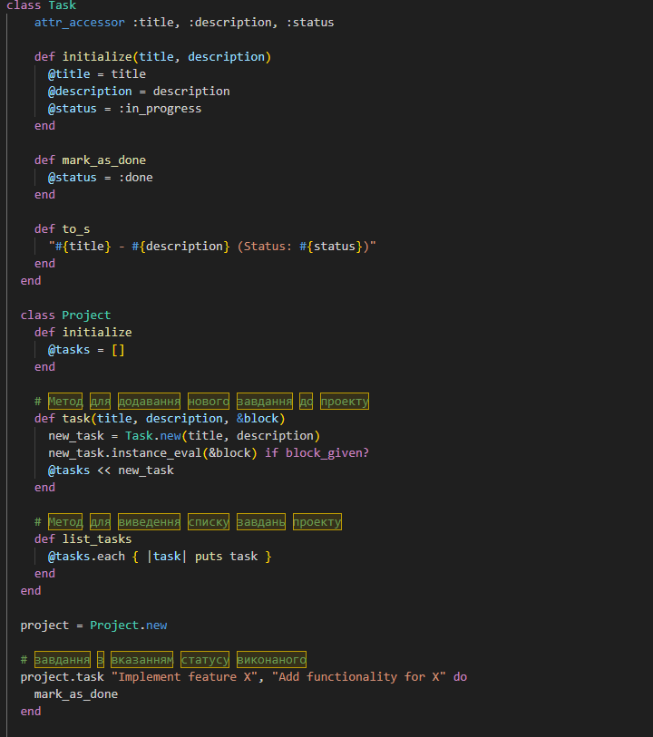

Приклад використання:

Slide 6
Дякуємо за увагу
Підготували
КС-31
Бублик Владислав
Второва Яна

